Slide 1

غ غـ

Slide 2
غـا
غـو
غي

Slide 3

غُ
غَ
غِ

Slide 4
كلمات تبدأ بحرف الغين

Slide 5
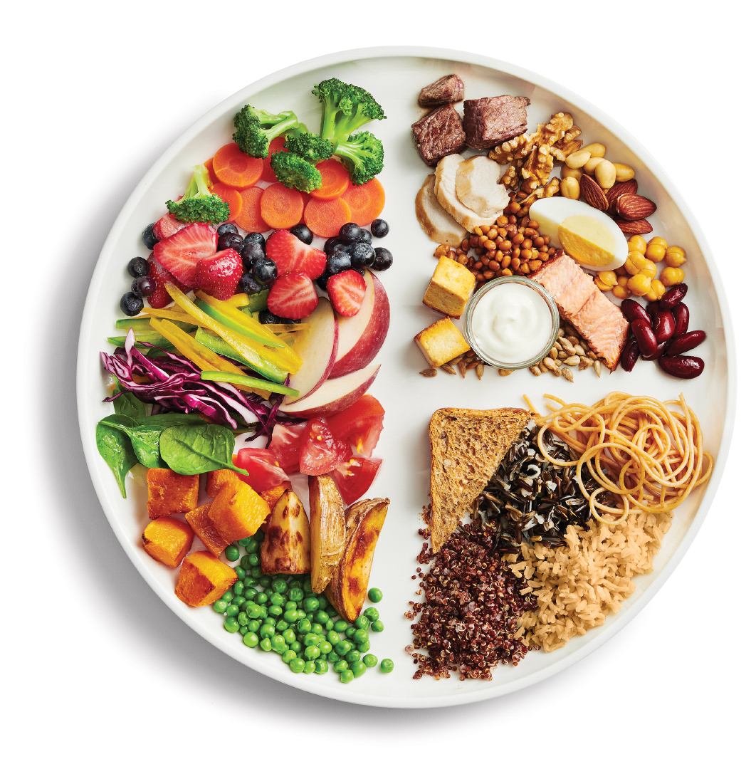
غِـذاء

Slide 6
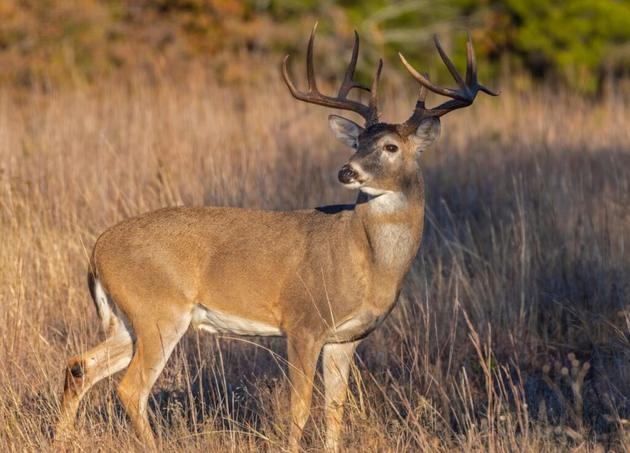
غَـزال

Slide 7
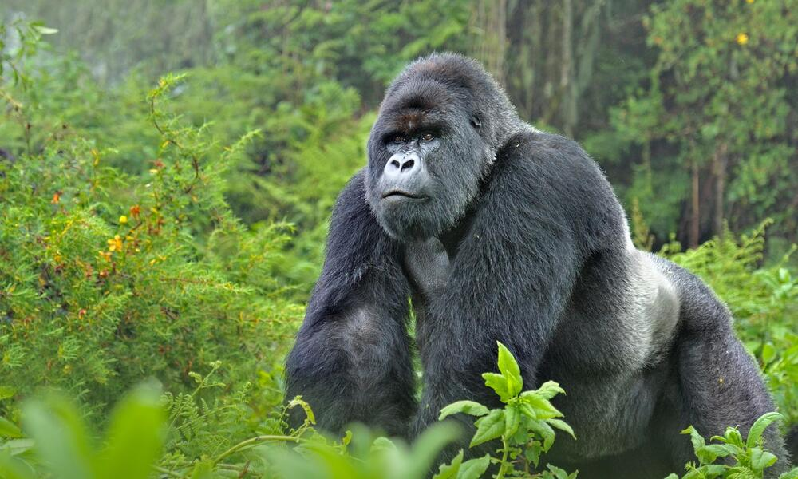
غـوريـلا

Slide 8
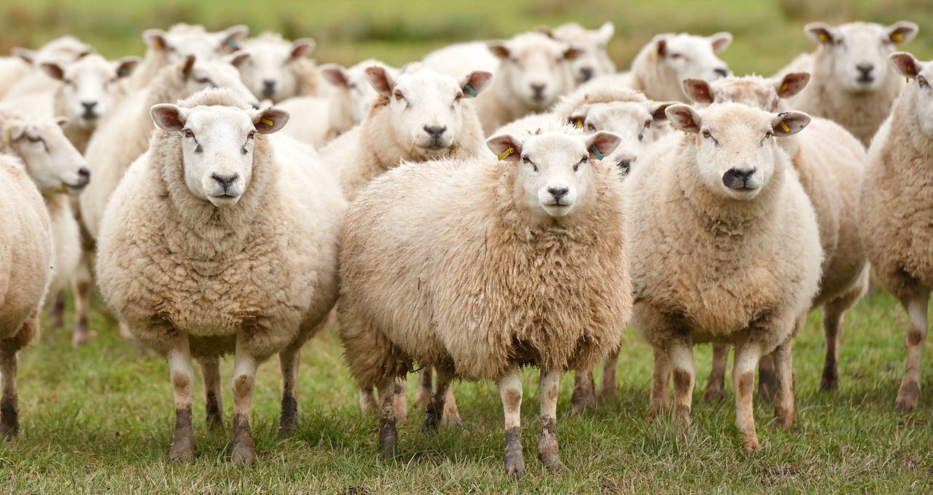
غَـنـم

Slide 9
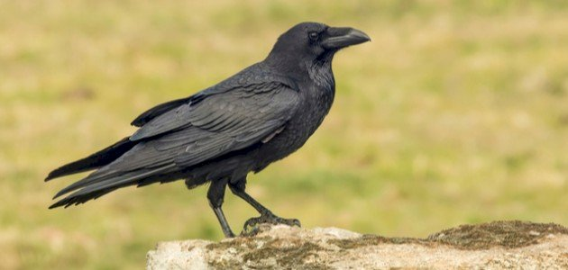
غُـراب

Slide 10
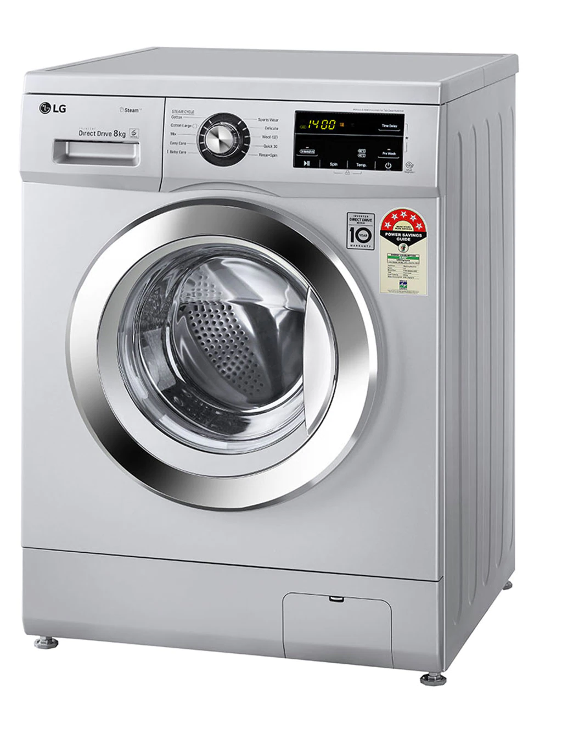
غَـسـالة

Slide 11
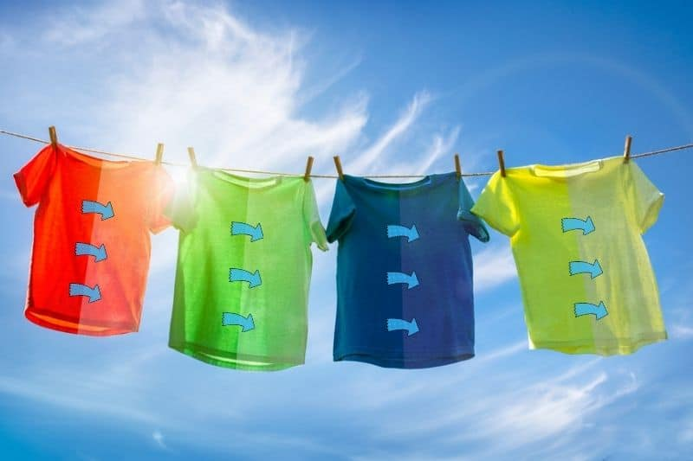
غَـسـيـل

Slide 12

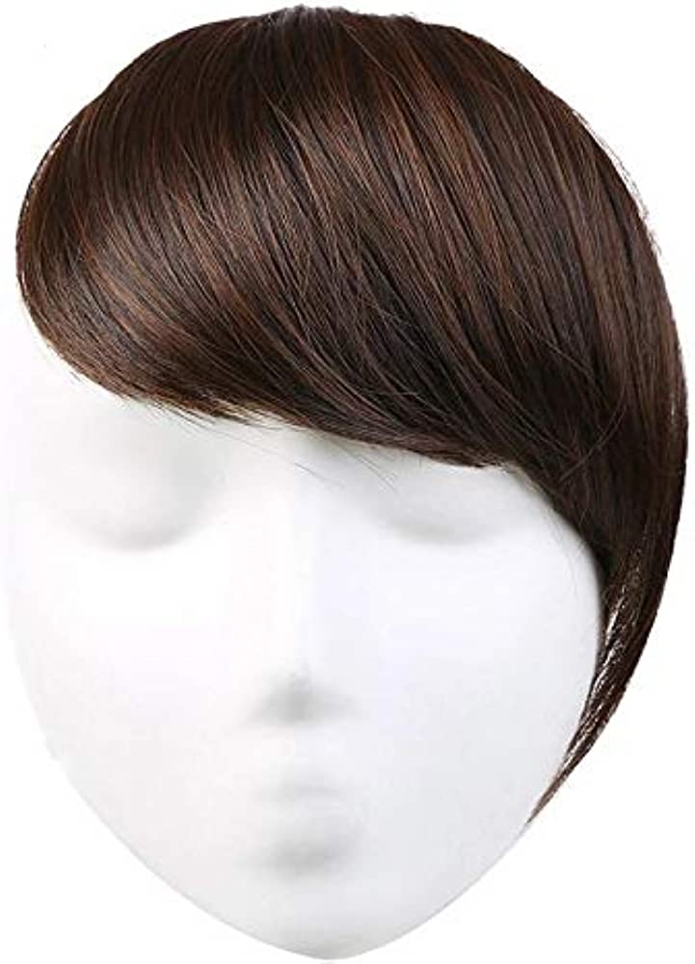
غُـرة

Slide 13
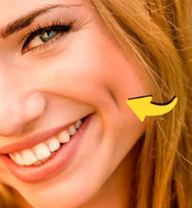
غَـمـازات

Slide 14

غُـصـن

Slide 15

غَـواصة

Slide 16

غِـراء

Slide 17

غَـيـمـة

Slide 18
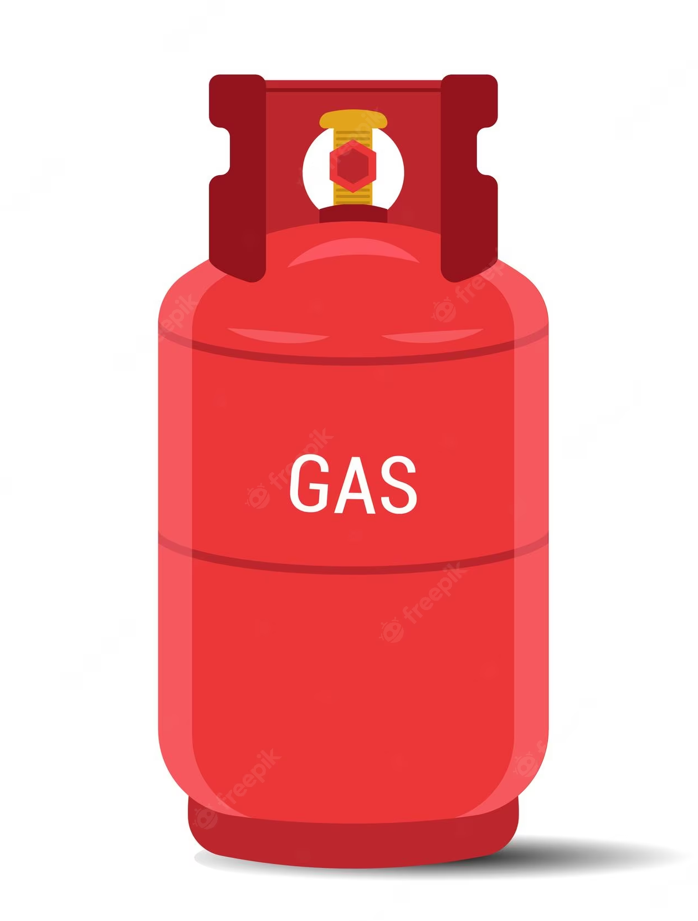
غـاز

Slide 19

غـابـة

